Slide 1
субкрафт
Тема: Направление: состав: игра про геймдев сюжет, геймплей
субмарину
Краткое описание: Терешонков Иван
Вы узнаёте вашу миссию
и вам надо уничтожать Забарин Святослав
подлодки

Slide 2
Команда:
Забарин Святослав
Создал проект
Терешонков Иван
Составлял презентацию. Проверял проект.

Slide 3
Описание проекта
Краткое описание:
Вы узнаёте что вам надо спасти мир уничтожая вражеские подлодки. После этого вы вибираете подлодку на которой вы будете уничтожать подлодки врага. Если подлодки врага пройдут то вы проиграете. А если вы сможете продержаться и уничтожить то вы выиграете.

Slide 4
Образ результат:
сюжет выбор снарядов выбор подлодки
уничтожение
подлодок врага

Slide 5
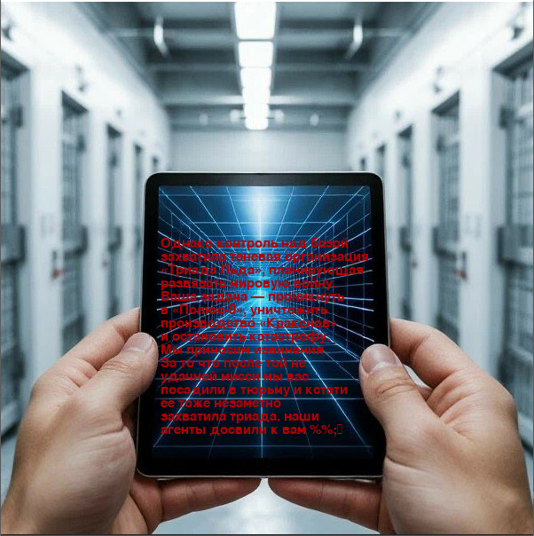
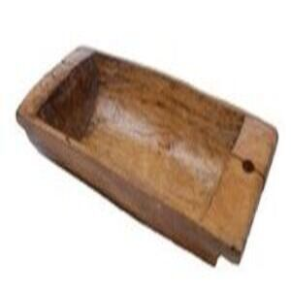
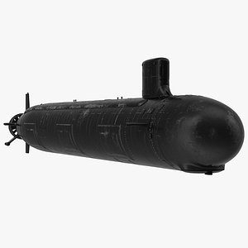
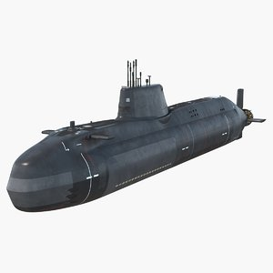
Фактический результат:
Сюжет выбор уничтожение хороший
подлодки вражеских подлодок и плохой
конец

Slide 6
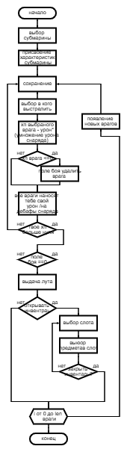
Блок схема

Slide 7
Дорожная карта:
Календарный план:
16 апреля - начало разработки проекта
19 апреля - разработка проетка
23 апреля - разработка проекта
27 апреля - почти закончен проект
30 апреля - сделан выбор подлодки
3,4 мая - презентация

Slide 8


